Slide 1
Johnny’s Demo (Web Site System)
GitHub
https://github.com/johnny800819

Slide 2
專案介紹
1. 部落格混搭購物車系統(Laravel-BlogMix)
2. 會議記錄系統(Laravel-MeetSystem)

Slide 3
部落格混搭購物車系統
系統:
CentOS 7
Nginx Server
MySQL (Adminer)
PHP 7 (Laravel 5.2)
HTML 5
JavaScript (jQuery 2.1.1)
CSS 3 (Bootstrap 3)
套件:
reCAPTCHA API
ECPay SDK
Swoole SDK
Facebook API
CKEditor
uploadify

Slide 4
部落格混搭購物車系統
會員中心
部落格文章
前台
購物車
聊天室
系統
會員管理
後台
客服管理
訂單管理
管理者
文章管理
網站配置

Slide 5
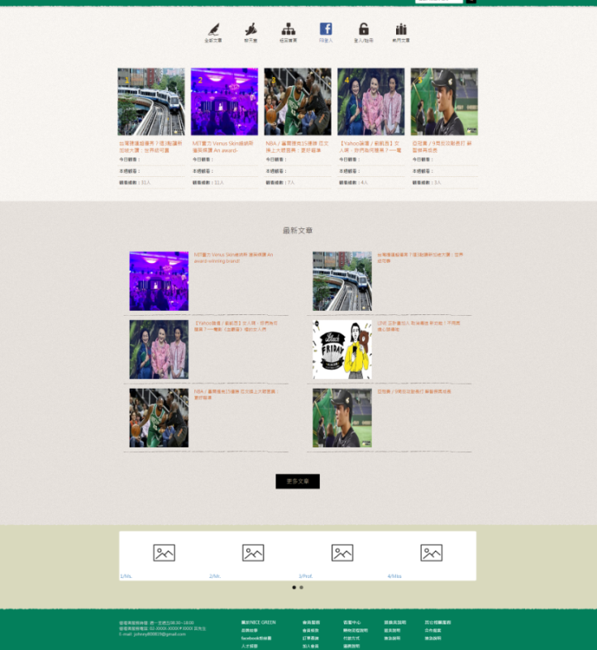
部落格混搭購物車系統
首頁樣式

Slide 6
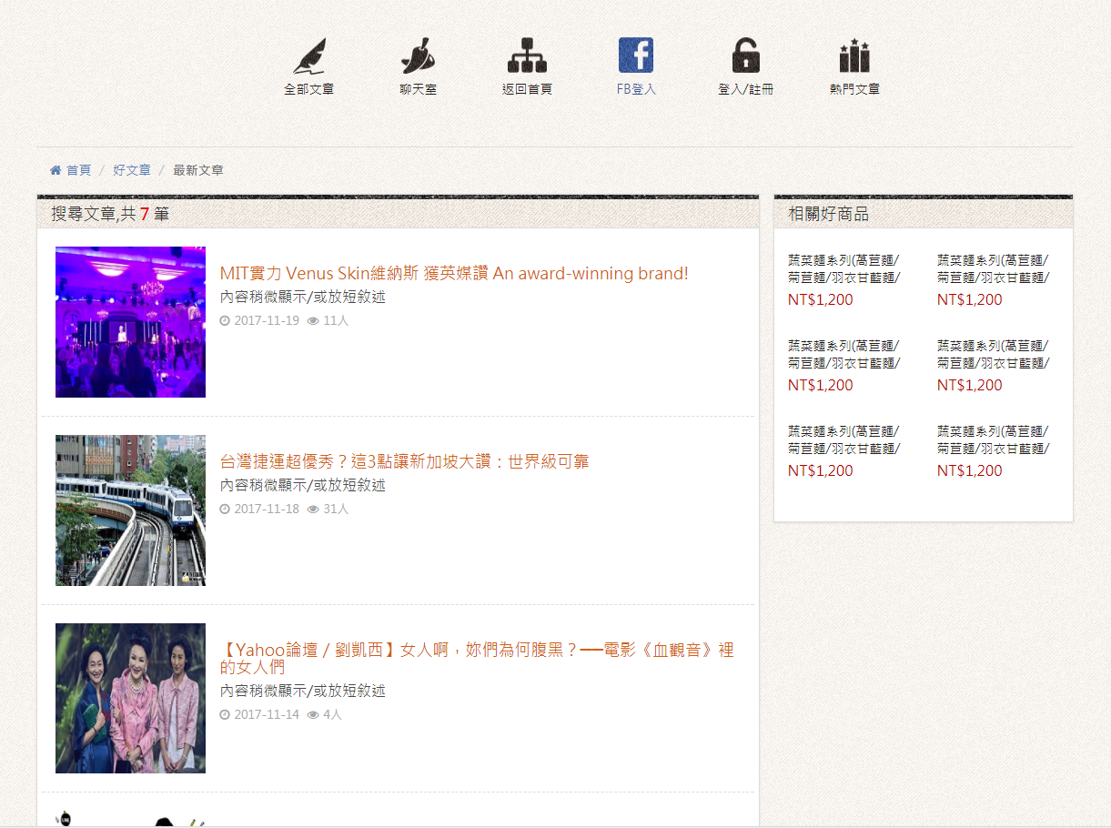
部落格混搭購物車系統
最新文章列表

Slide 7
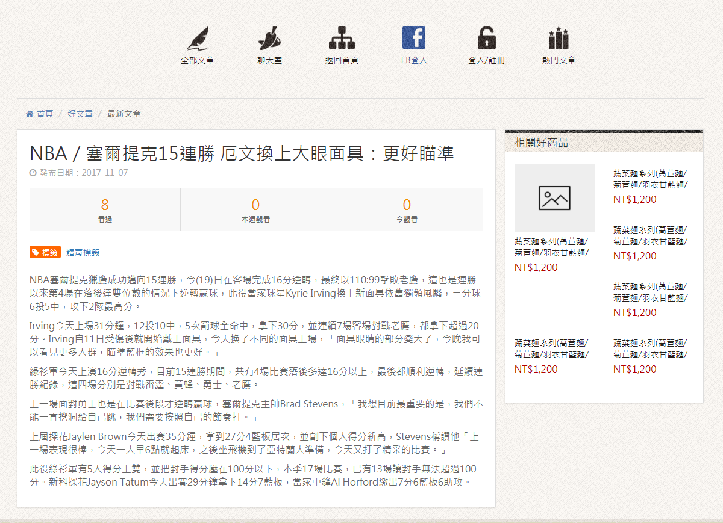
部落格混搭購物車系統
最新文章內容

Slide 8
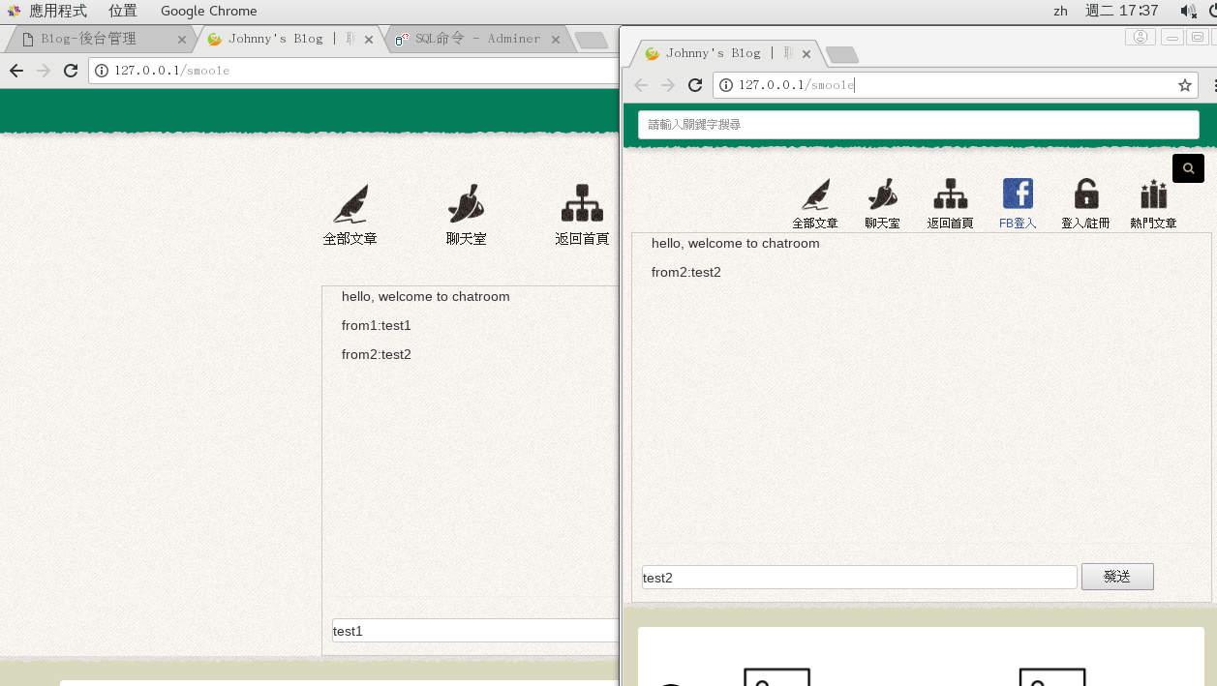
部落格混搭購物車系統
Swoole Socket 聊天室

Slide 9
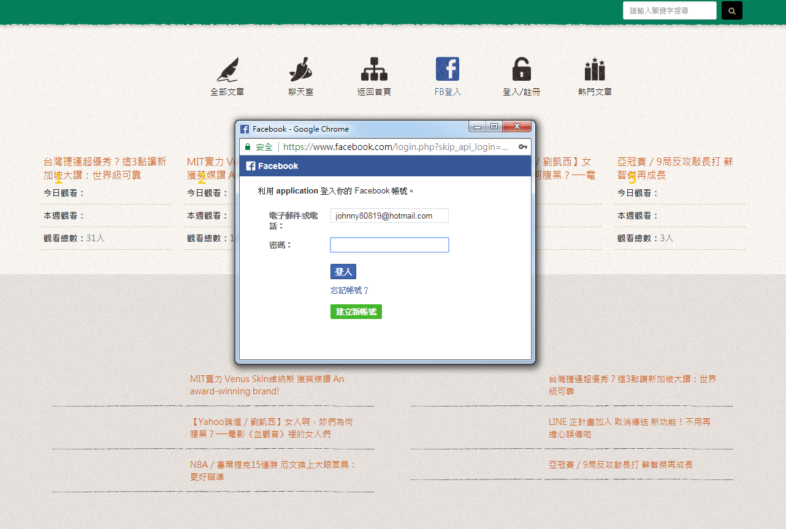
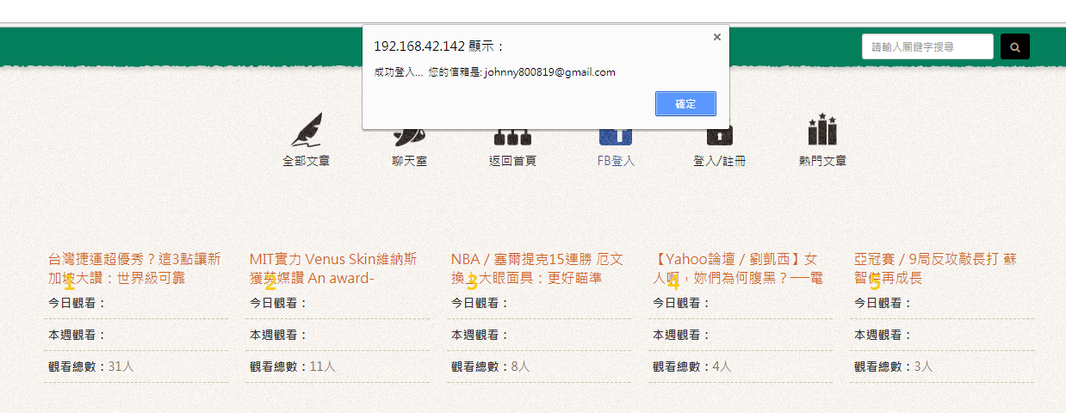
部落格混搭購物車系統
Facebook 登入模組(尚未介接完成)

Slide 10
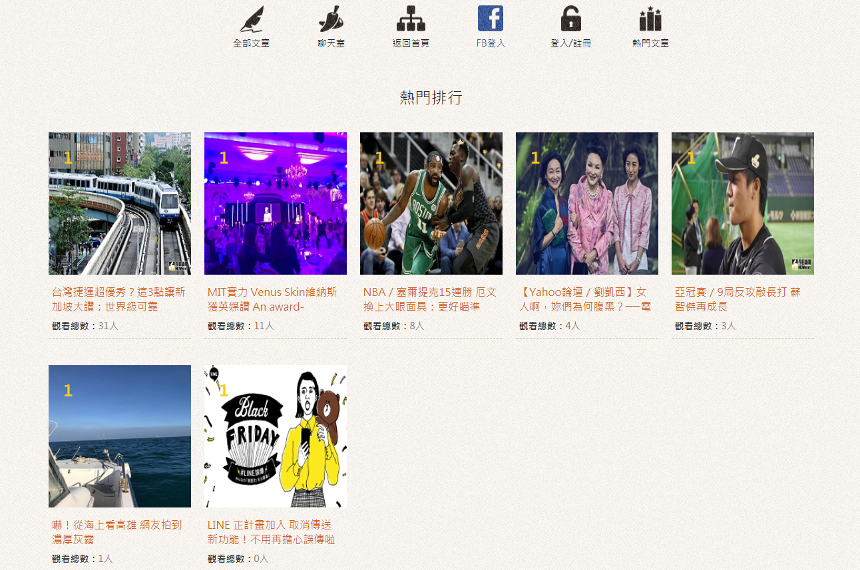
部落格混搭購物車系統
瀏覽人次排行

Slide 11
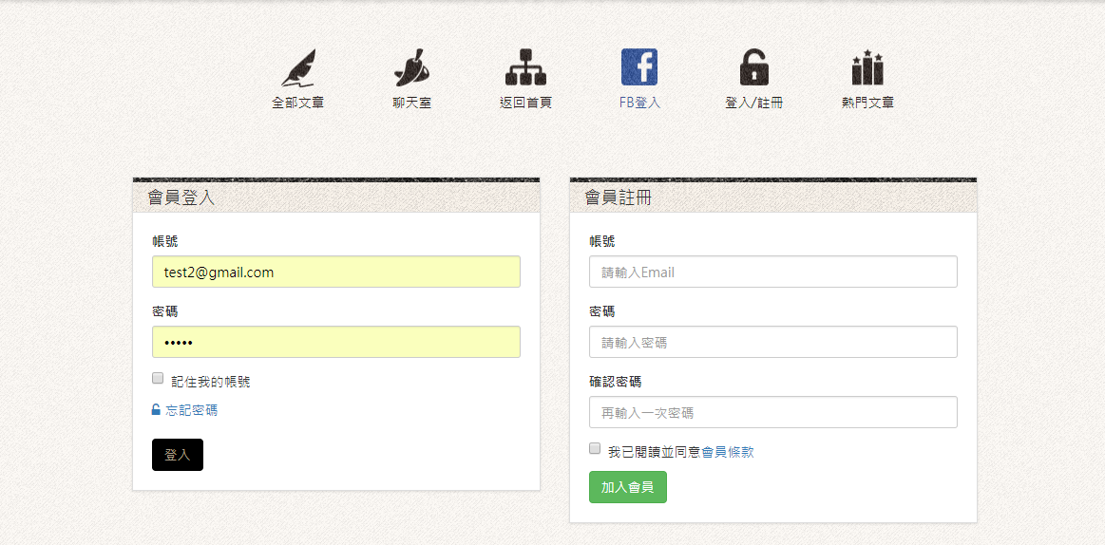
部落格混搭購物車系統
會員登入 & 會員註冊

Slide 12
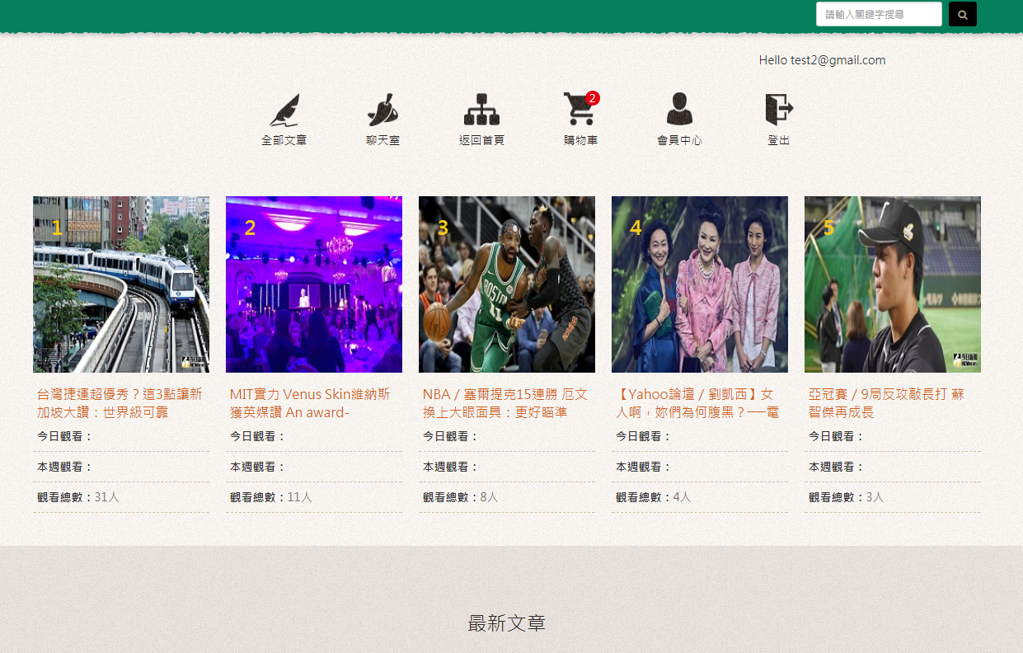
部落格混搭購物車系統
已登入

Slide 13
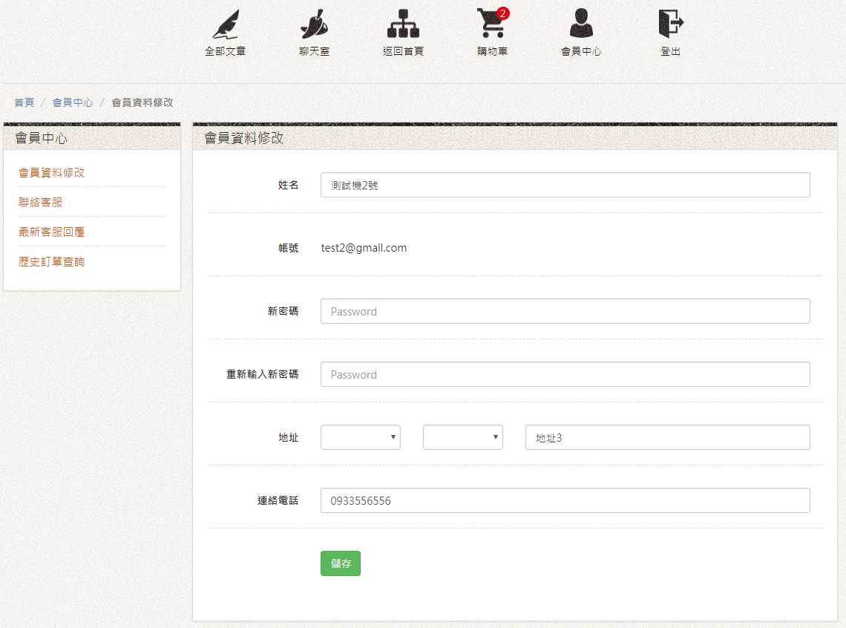
部落格混搭購物車系統
會員資料修改

Slide 14
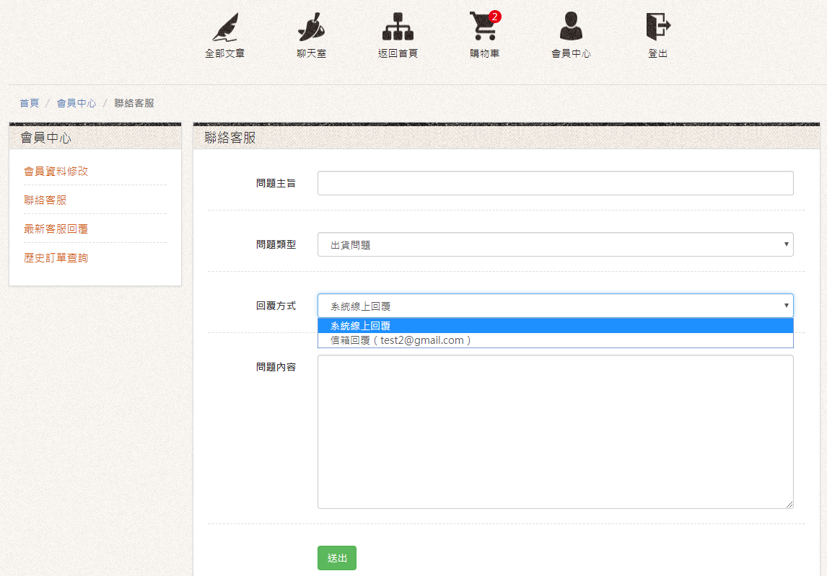
部落格混搭購物車系統
聯絡客服(線上 or 信箱)

Slide 15
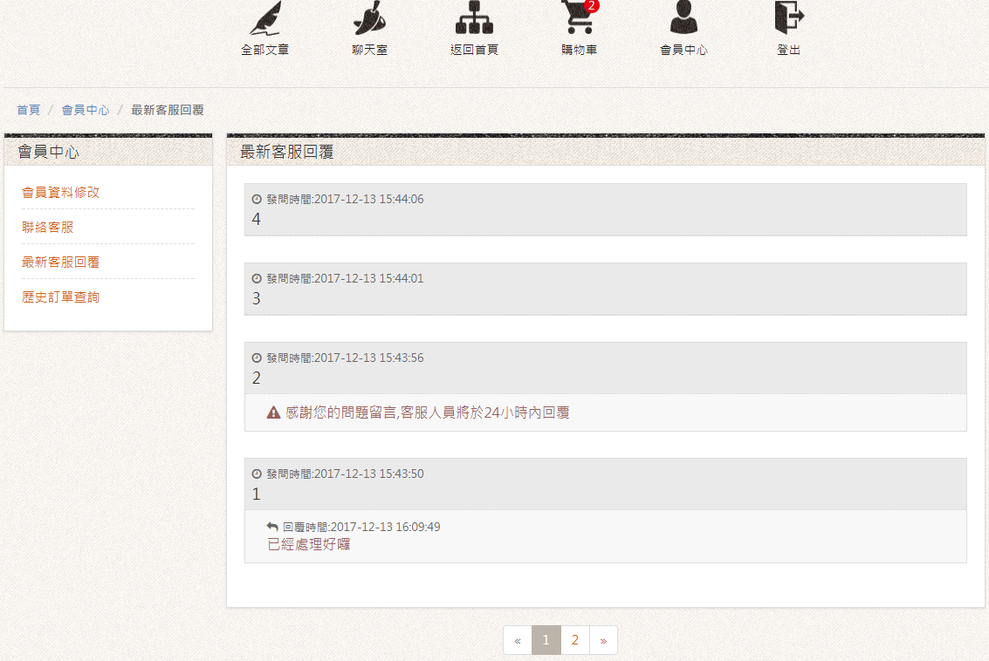
部落格混搭購物車系統
線上客服回應

Slide 16
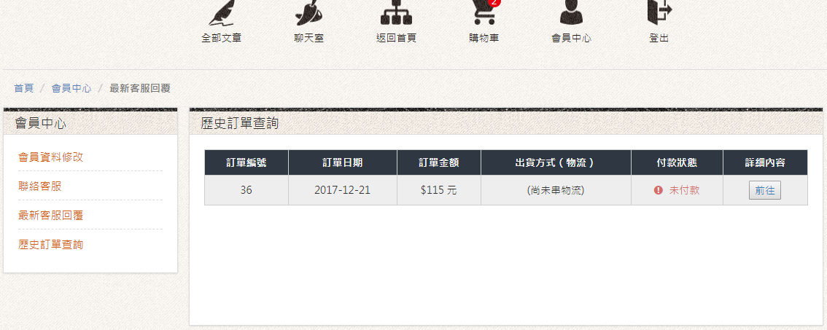
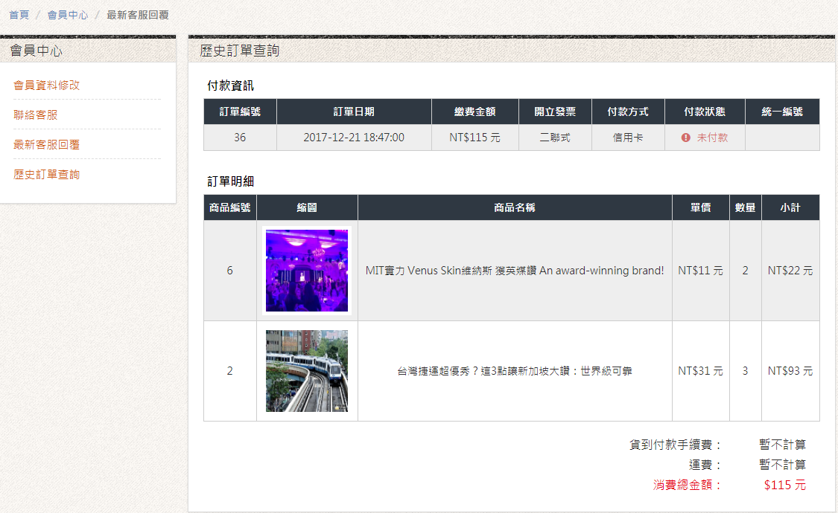
部落格混搭購物車系統
歷史訂單查詢

Slide 17
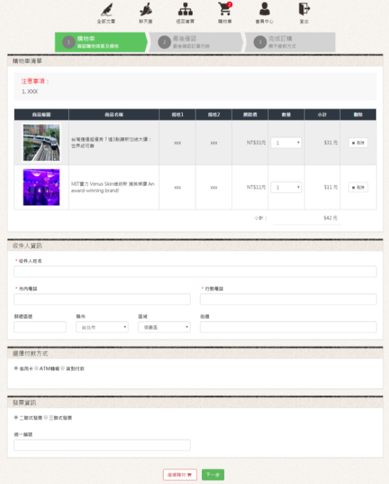
部落格混搭購物車系統
購物車模組
Step1.填寫資訊

Slide 18
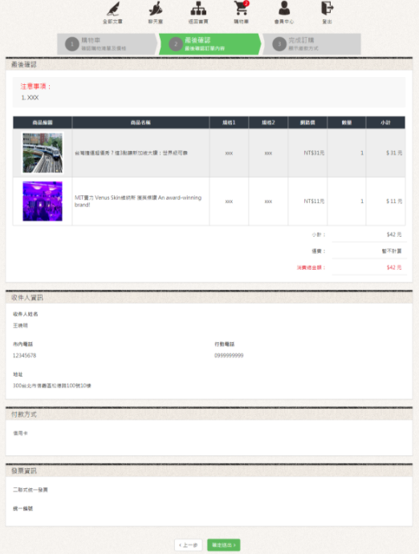
部落格混搭購物車系統
購物車模組
Step2.確認資訊

Slide 19
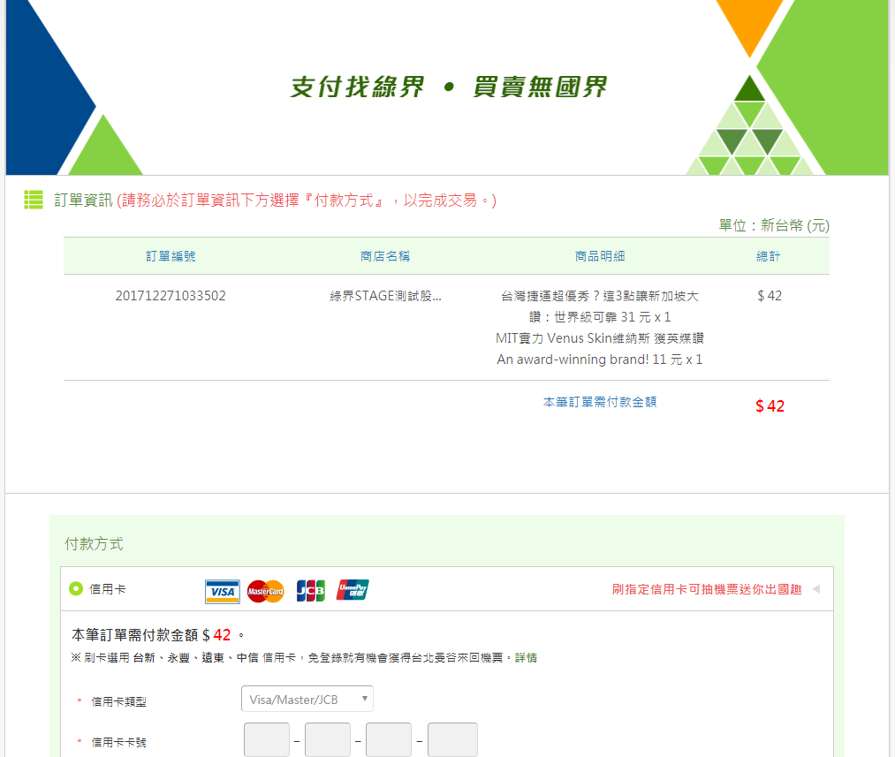
部落格混搭購物車系統
購物車模組
Step3.介接綠界金流

Slide 20
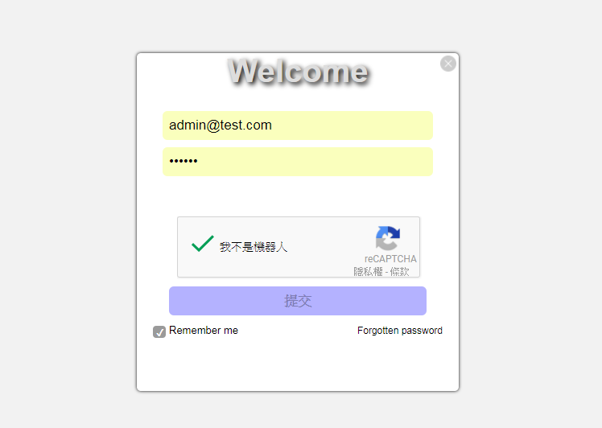
部落格混搭購物車系統
後台登入

Slide 21
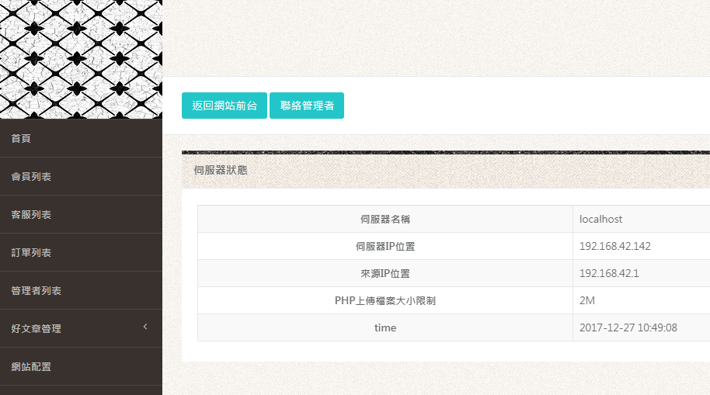
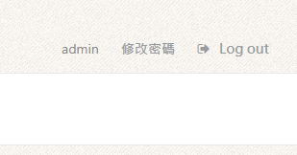
部落格混搭購物車系統
首頁模組

Slide 22
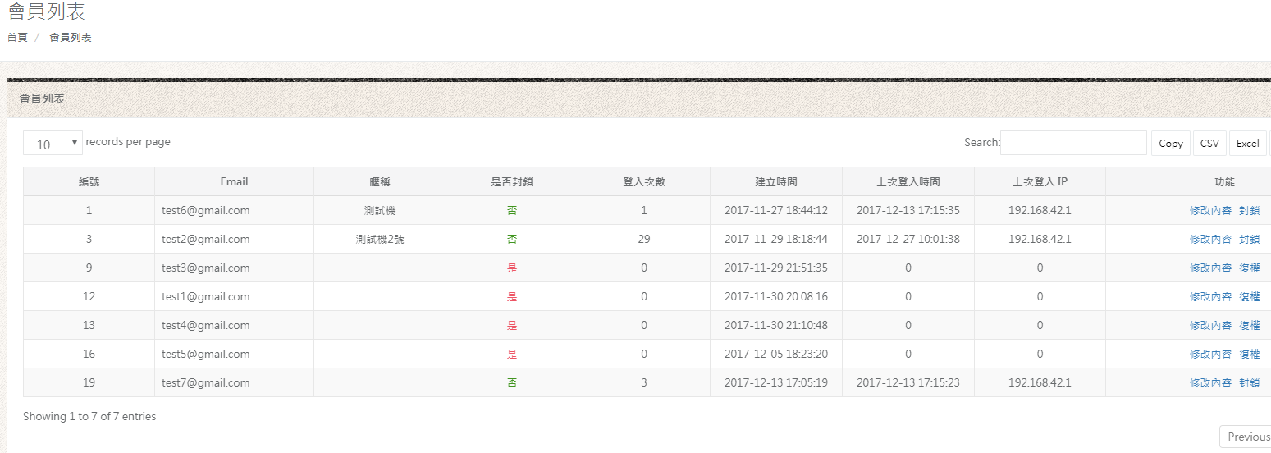
部落格混搭購物車系統
會員列表
(功能：顯示資訊、新增、修改及快速權限管理)

Slide 23
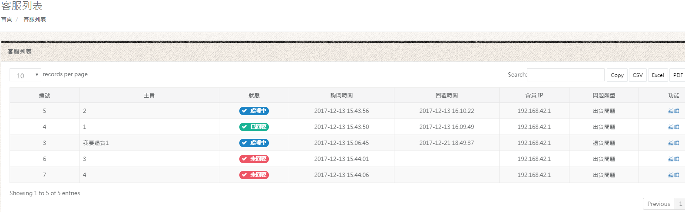
部落格混搭購物車系統
客服列表
(功能：顯示資訊、回覆問題及變更狀態)

Slide 24
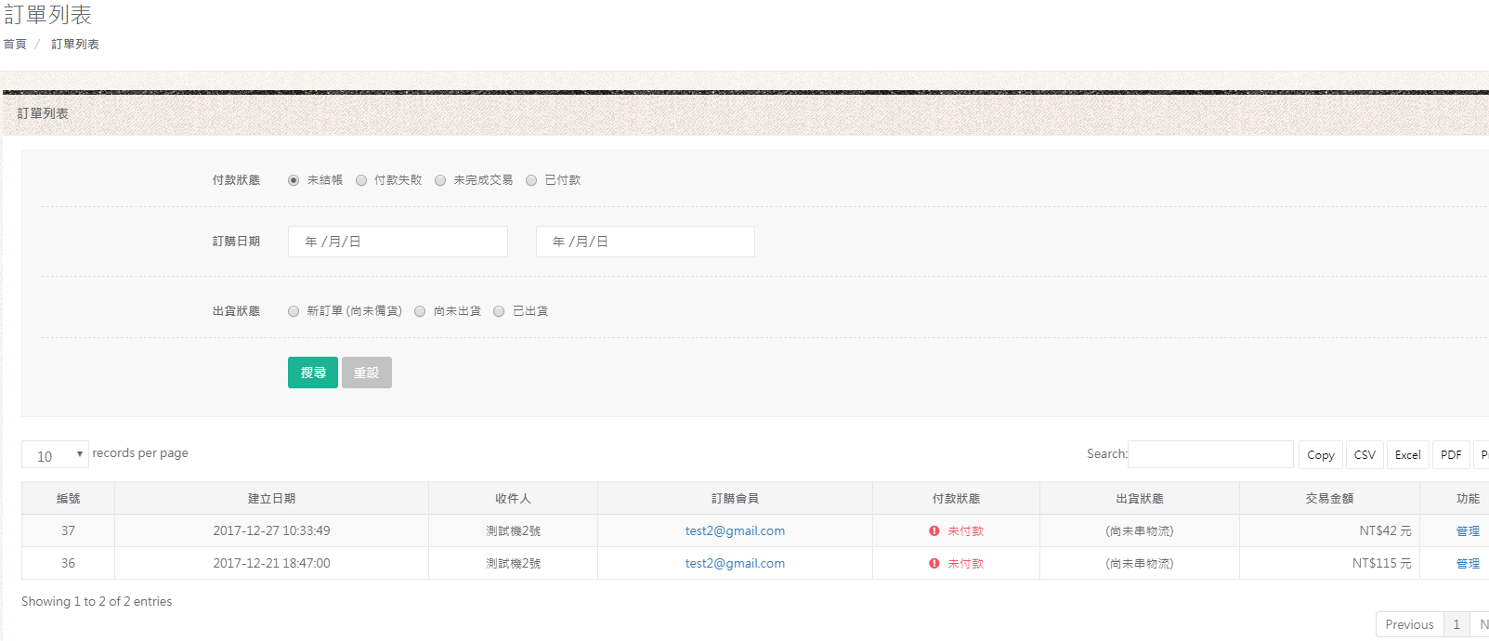
部落格混搭購物車系統
訂單列表
(功能：顯示資訊、變更狀態)
Ps.後續串接金流Response info 及物流出貨情形

Slide 25
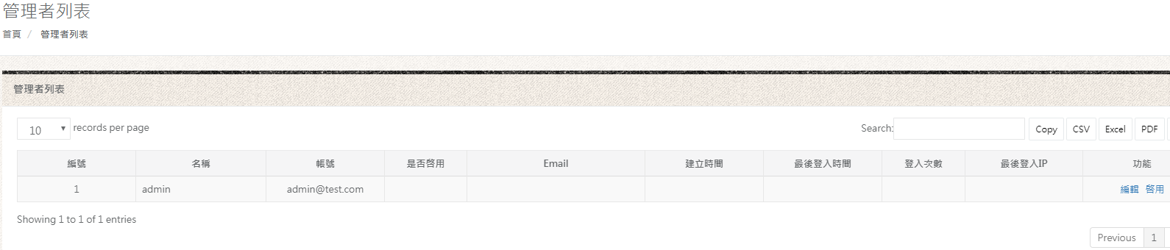
部落格混搭購物車系統
管理者列表
(功能：顯示資訊、修改及快速權限管理)

Slide 26
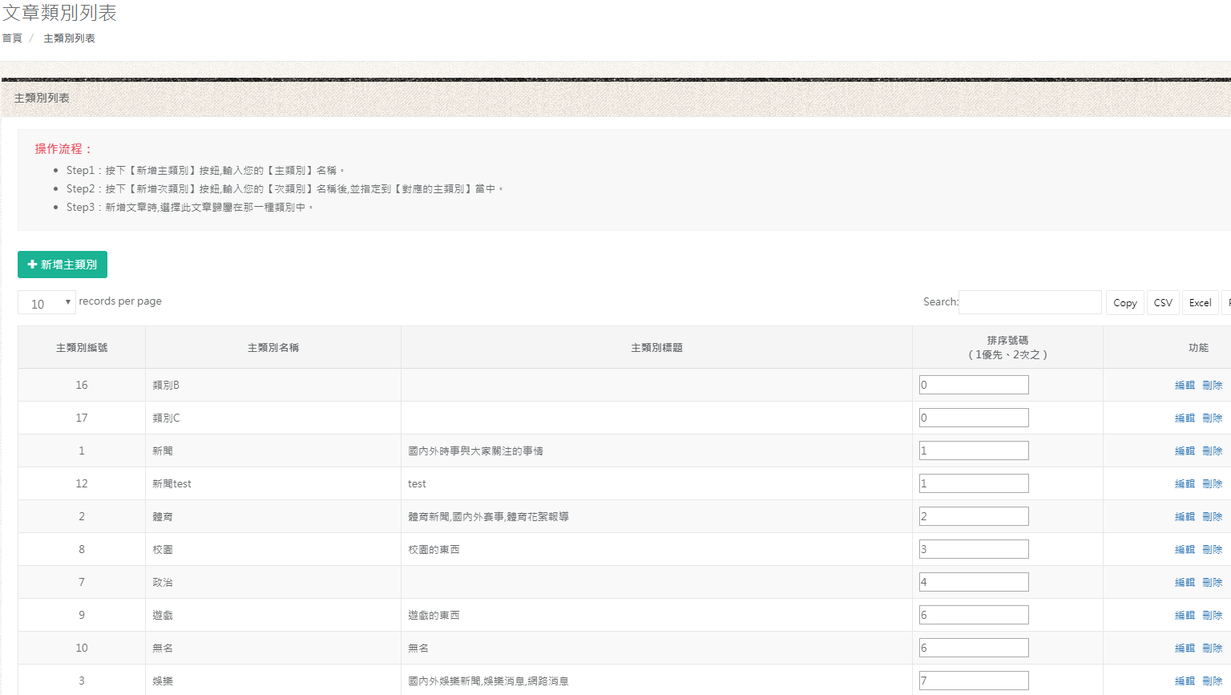
部落格混搭購物車系統
文章主類別
(功能：顯示資訊、新增、修改、刪除及變更排序)

Slide 27
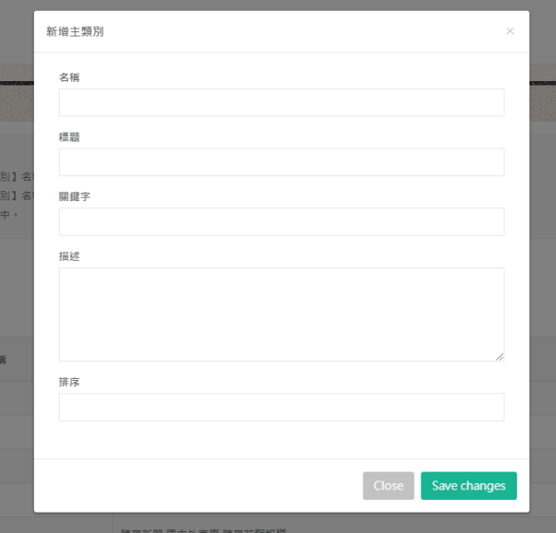
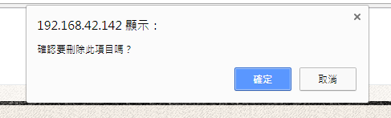
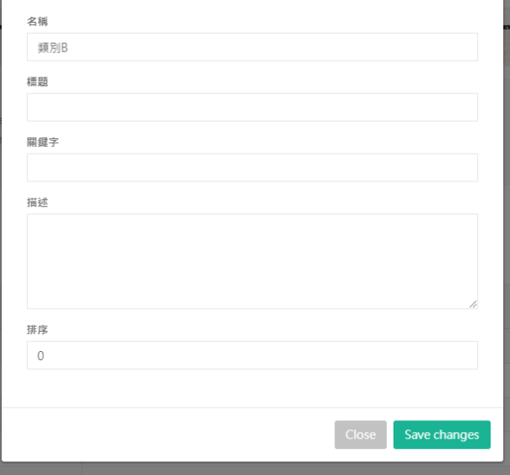
部落格混搭購物車系統
主類別新增、刪除及修改

Slide 28
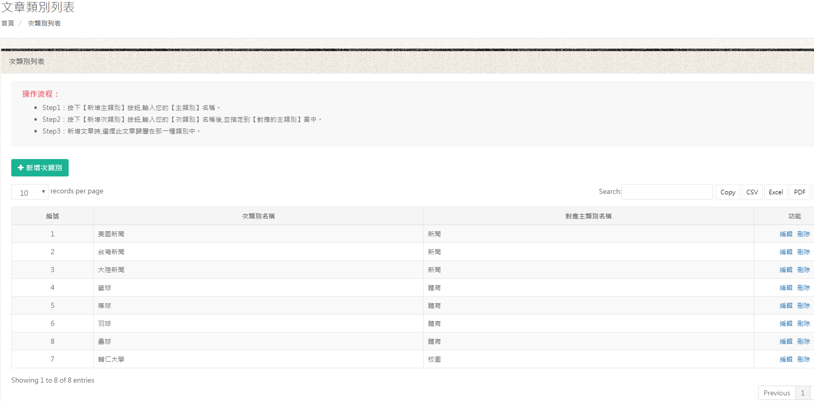
部落格混搭購物車系統
文章子類別
(功能：顯示資訊、新增、修改、刪除)
Ps.子類別須連接父類別

Slide 29
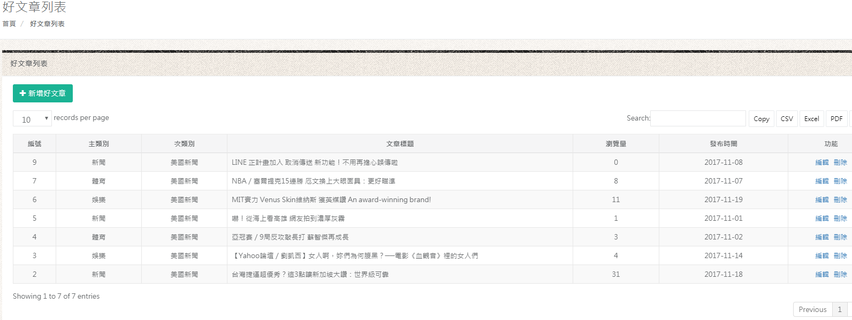
部落格混搭購物車系統
文章列表
(功能：顯示資訊、新增、修改、刪除)

Slide 30
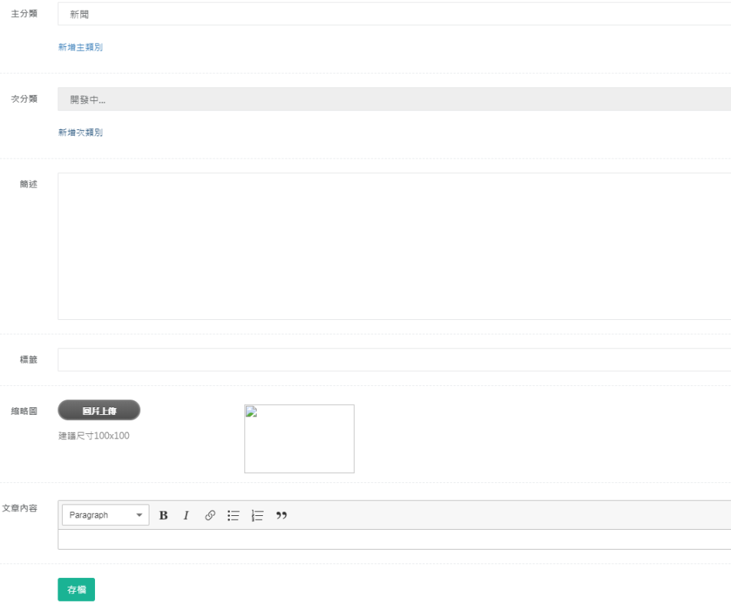
部落格混搭購物車系統
文章新增
1.主類別
2.子類別
3.簡述
4.標籤
5.縮圖(uploadify)
6.文章內容(CKEditor)

Slide 31
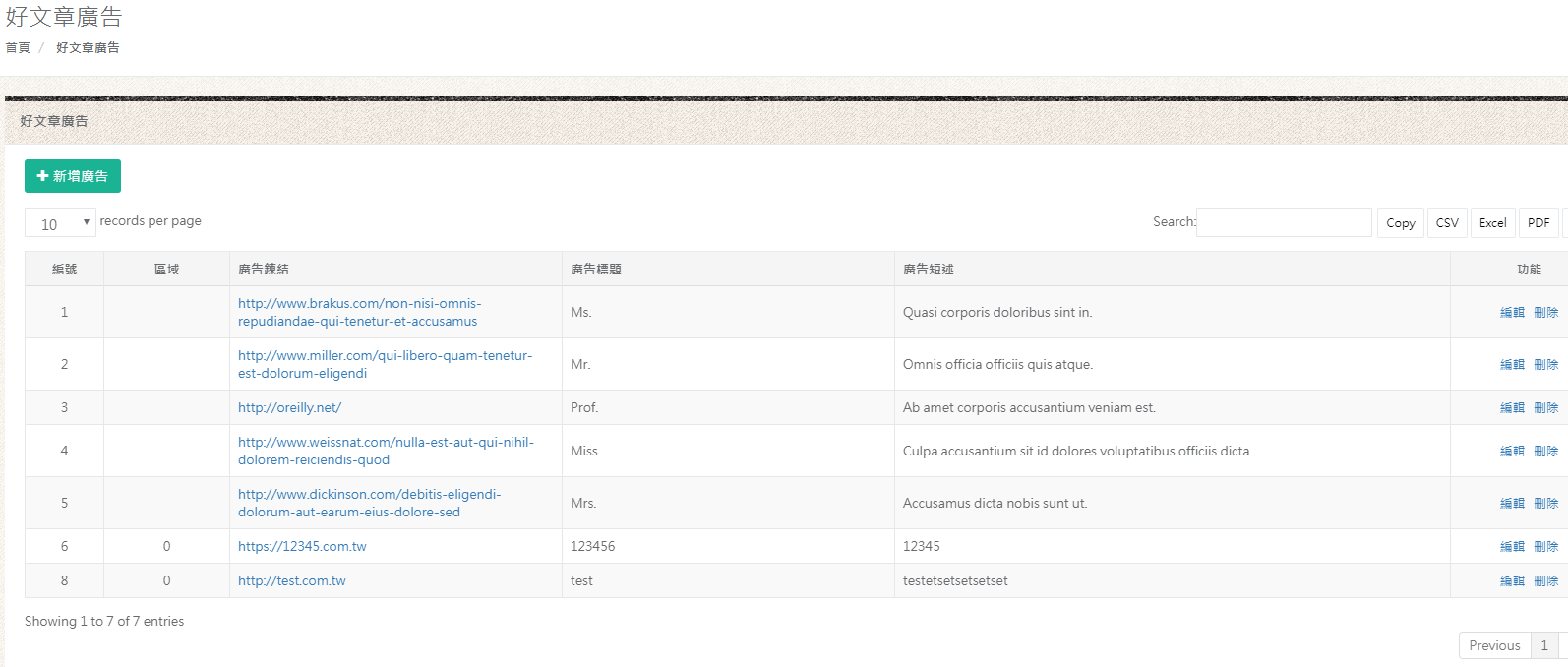
部落格混搭購物車系統
廣告列表
(功能：顯示資訊、新增、修改、刪除)

Slide 32
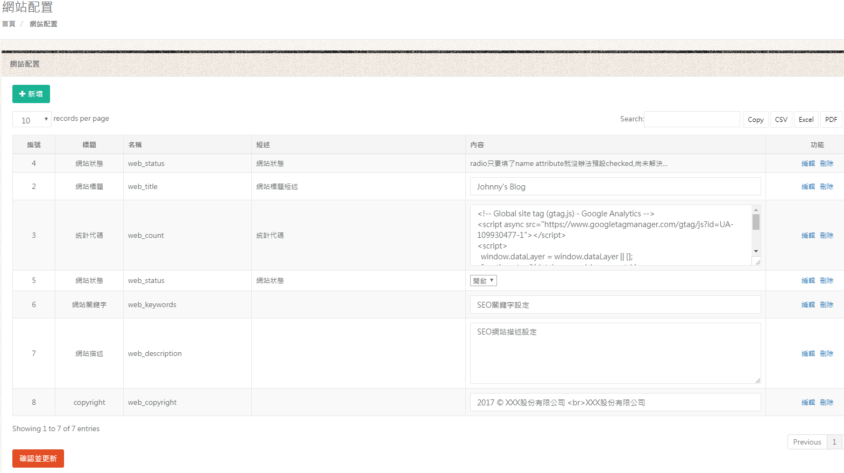
部落格混搭購物車系統
網站配置
(功能：顯示資訊、新增、修改、刪除)
Ps.Google Analysis

Slide 33
會議記錄系統
系統:
PHP 7(laravel 5.2)
Apache Server
JavaScript (jQuery)
CSS (Bootstrap)
Linux/Ubuntu
MySQL (phpmyadmin)
套件:
Google/reCAPTCHA
Flatpicker
Fullcalendar
Open Data API

Slide 34
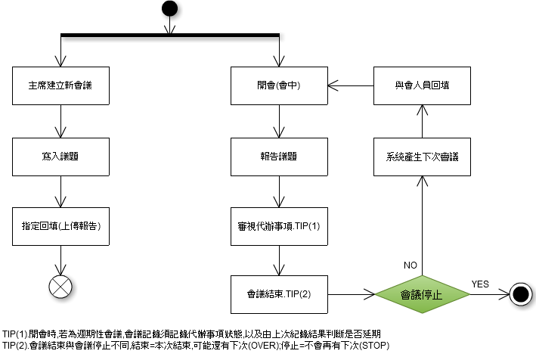
會議記錄系統

Slide 35
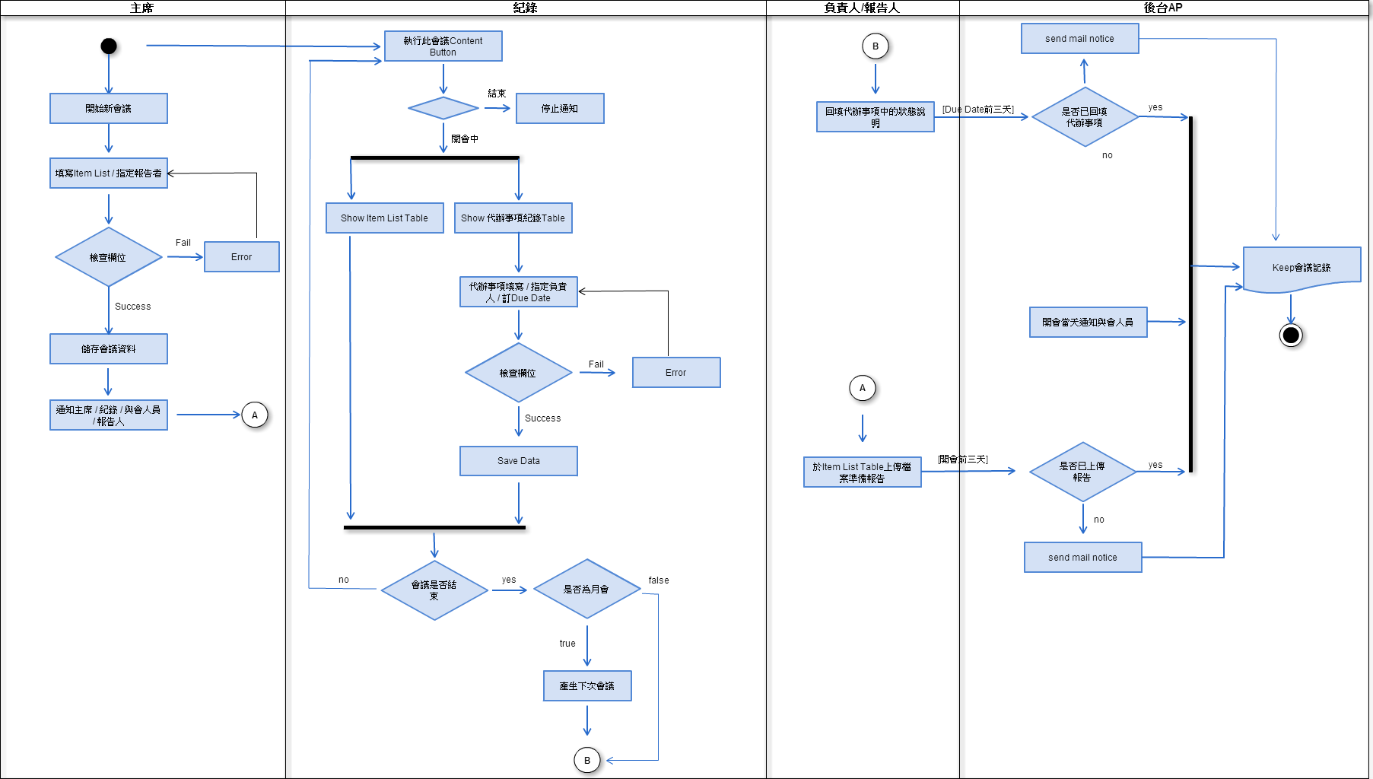
會議記錄系統

Slide 36
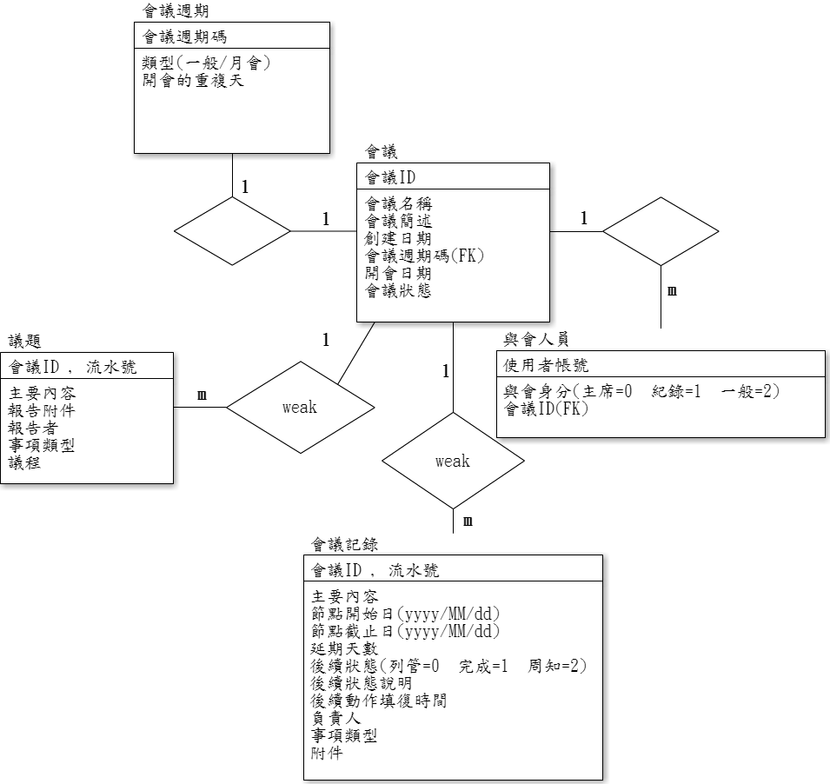
會議記錄系統

Slide 37
會議記錄系統
以下為需求說明：
會議增刪修功能
除清單式列表還須視覺化顯示會議項目於日曆上
點擊會議項目顯示(1).簡易會議資料(2).開會中
會議開會中頁面可輸入議題、紀錄(待辦事項)，其中每個議題及記錄都要可以指定一位負責人與截止日期，負責人要進入系統填寫處理情形以及上傳相關檔案
系統要含自動提醒功能，提醒與會時間、地點、處理完成未完成等等
會議類型目前分為三種：單一性會議、週會、月會，有週期的會議設計自動產生型式

Slide 38
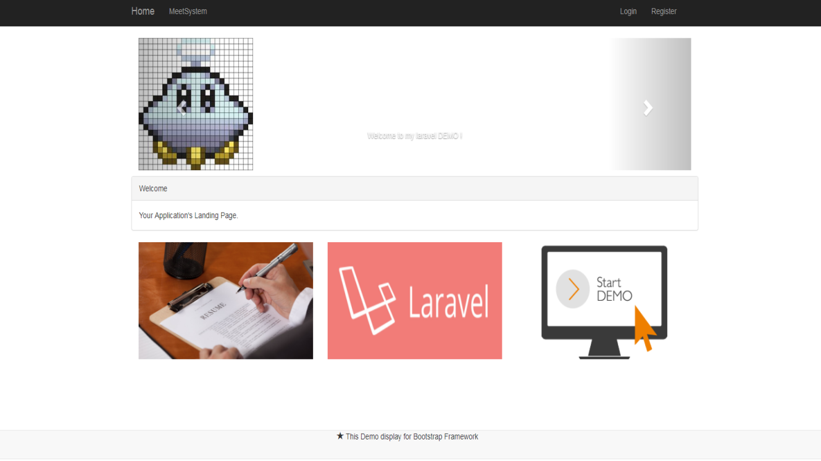
會議記錄系統

Slide 39
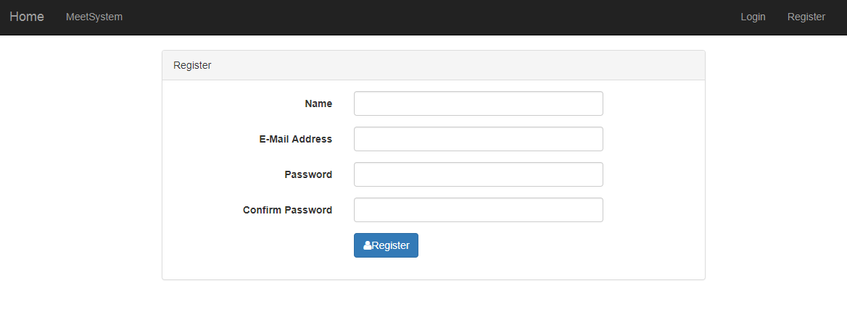
會議記錄系統
Login & Register

Slide 40
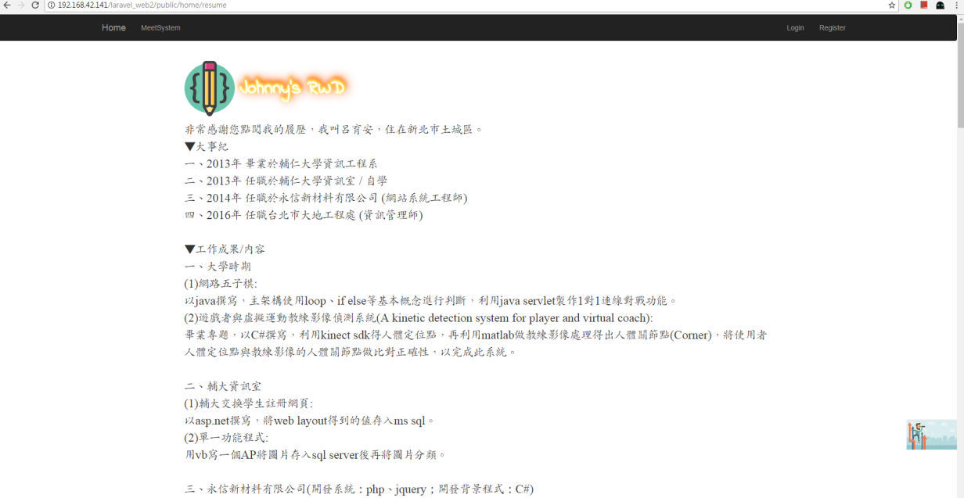
會議記錄系統
CSS(Google Fonts), jQuery 自我介紹靜態網頁

Slide 41
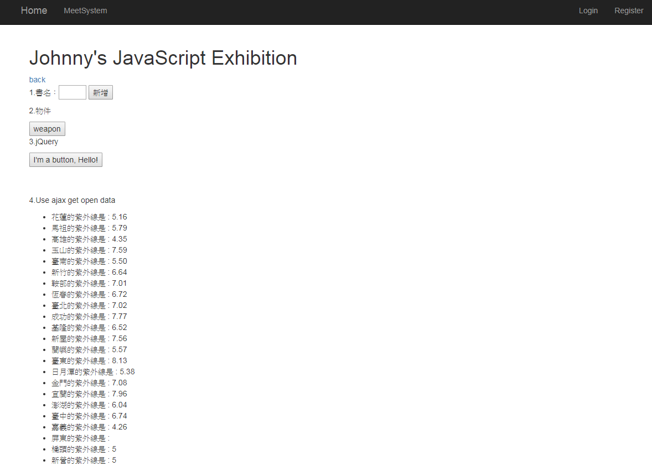
會議記錄系統
Open data API (紫外線指數)

Slide 42
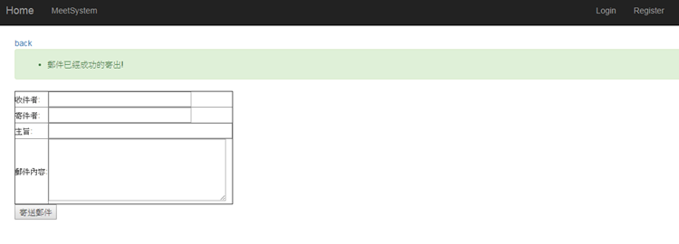
會議記錄系統
PHP-mail()實作

Slide 43
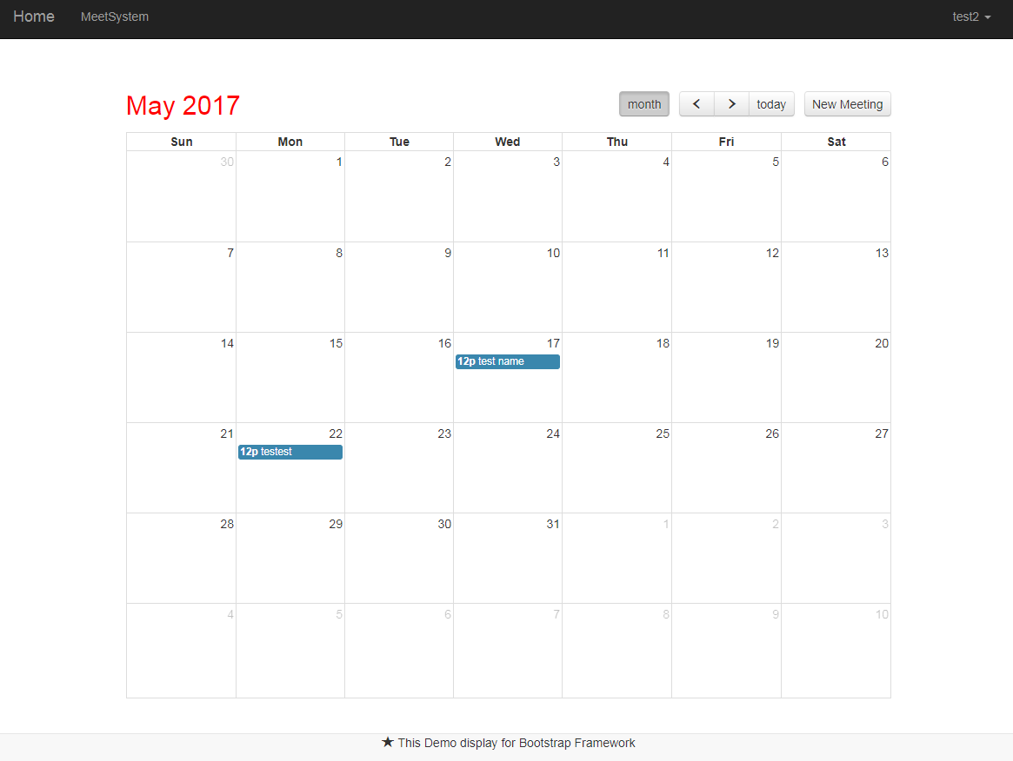
會議記錄系統

Slide 44
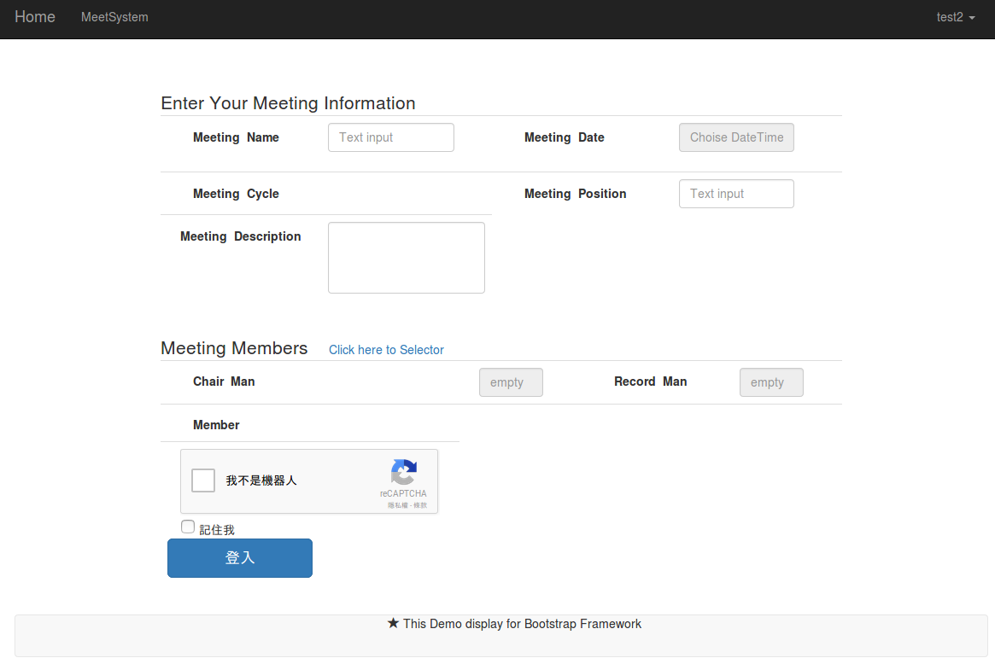
會議記錄系統

Slide 45
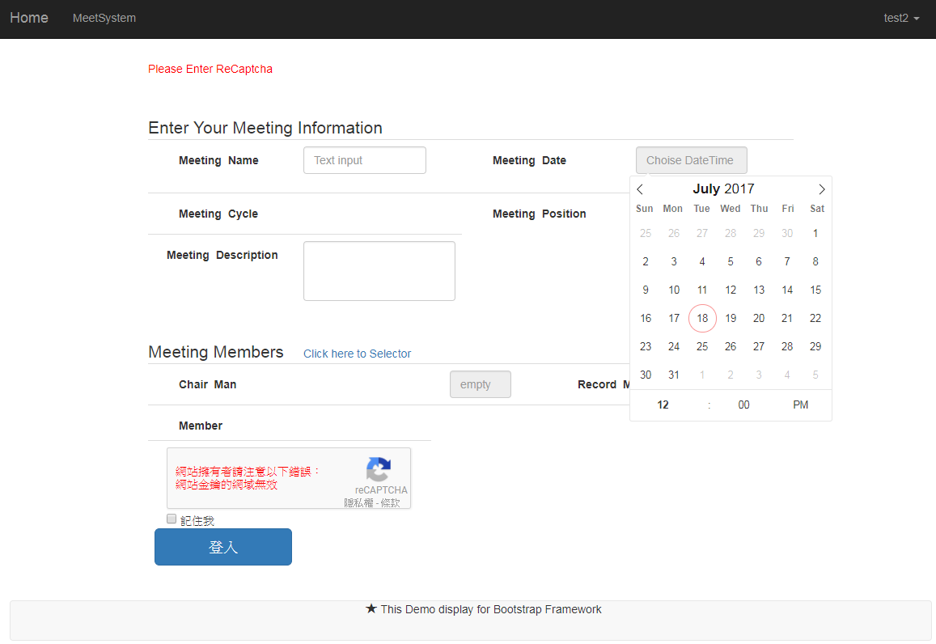
會議記錄系統

Slide 46
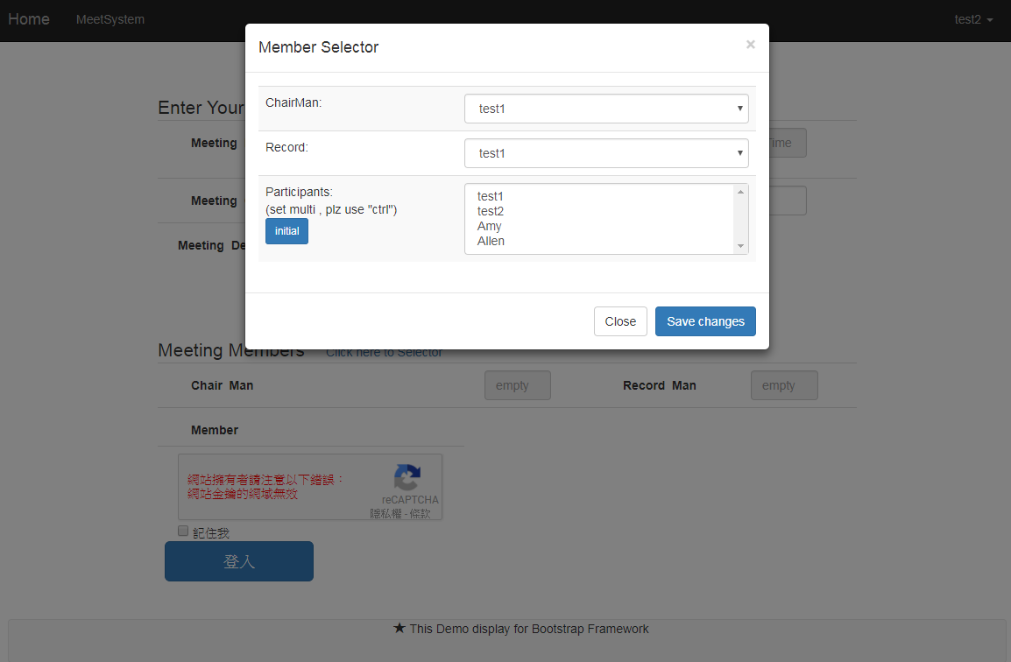
會議記錄系統

Slide 47
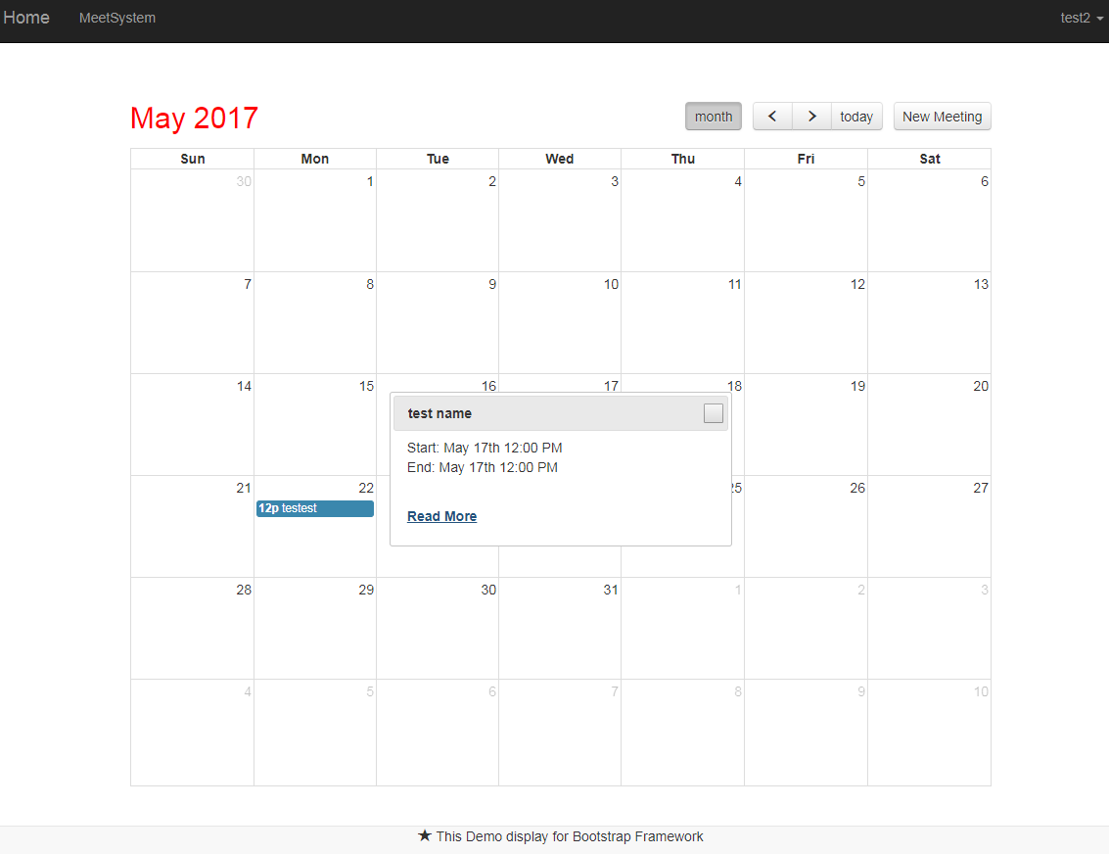
會議記錄系統

